Slide 1


Slide 2

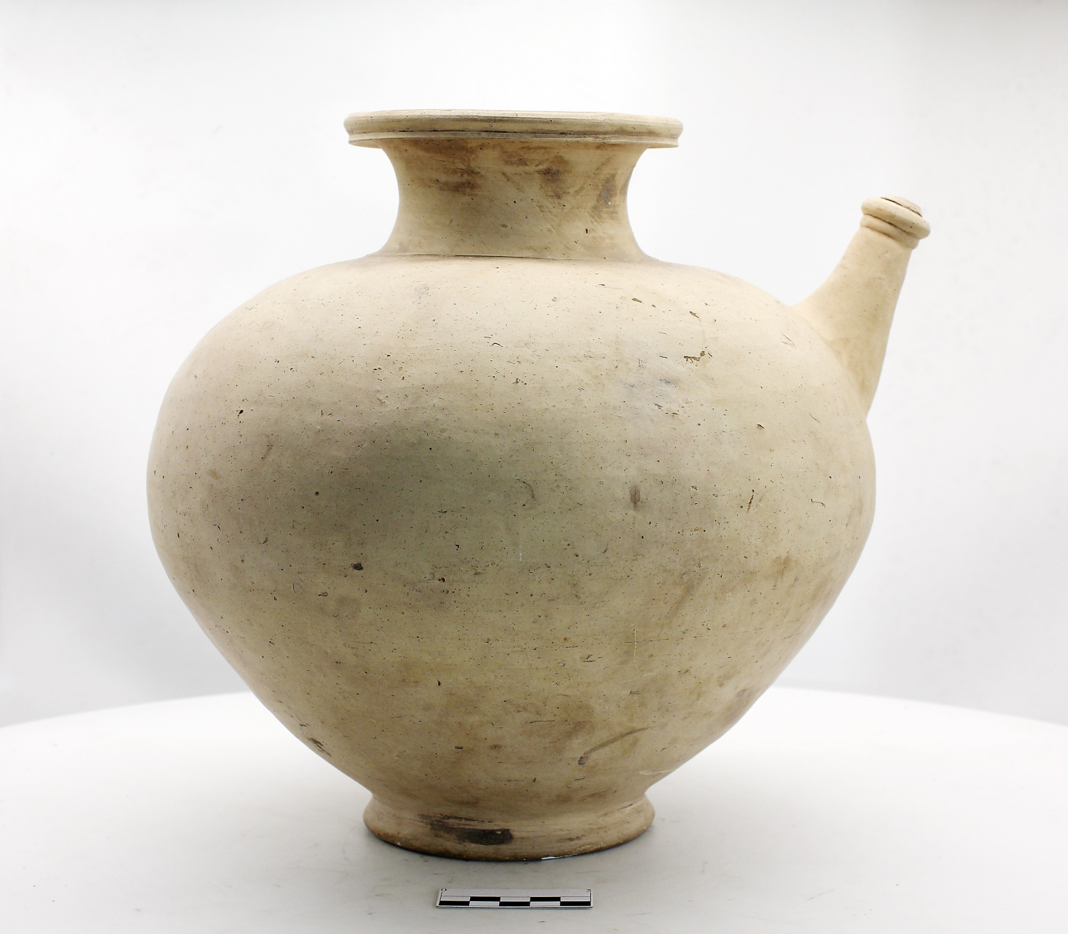
Bình gốm Nhơn Thành được phát hiện năm 1994 tại khu vực Đá Nổi, xã Nhơn Nghĩa, huyện Phong Điền, thành phố Cần Thơ.
Đây là một hiện vật tiêu biểu của Vương quốc Phù Nam.
Hình 1: Bình gốm Nhơn Thành
(Cần Thơ)

Slide 3



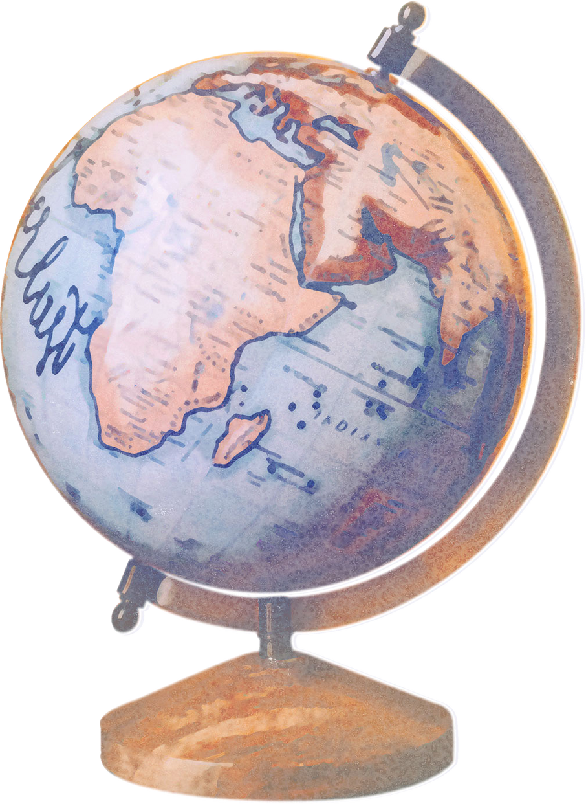




Hãy chia sẻ những điều em biết về vương quốc Phù Nam.

Slide 4

Tiết : Lịch sử và Địa lí
Bài 6 : Vương quốc Phù Nam

Slide 5
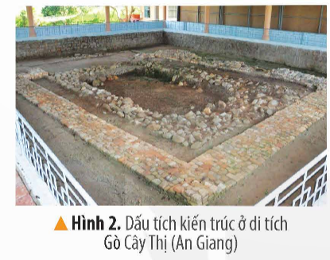
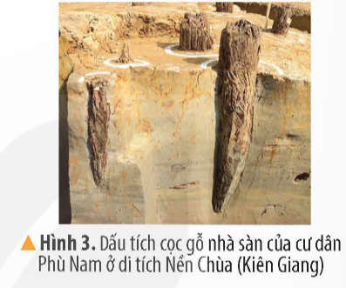
Đọc thông tin và quan sát các hình 2, 3, em hãy:
- Cho biết thời gian và địa điểm thành lập Vương quốc Phù Nam.
- Kể lại truyền thuyết về Hỗn Điền-Liễu Diệp.

Slide 6
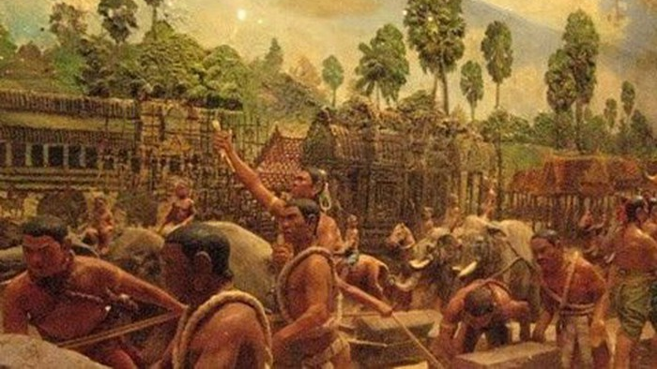
Vương quốc Phù Nam ra đời vào khoảng thế kỉ I. Sự ra đời và phát triển của Vương quốc này gắn với truyền thuyết về Hỗn Điền – Liễu Diệp.
Địa bàn cư trú của cư dân Phù Nam chủ yếu ở khu vực Nam Bộ Việt Nam hiện nay.

Slide 7
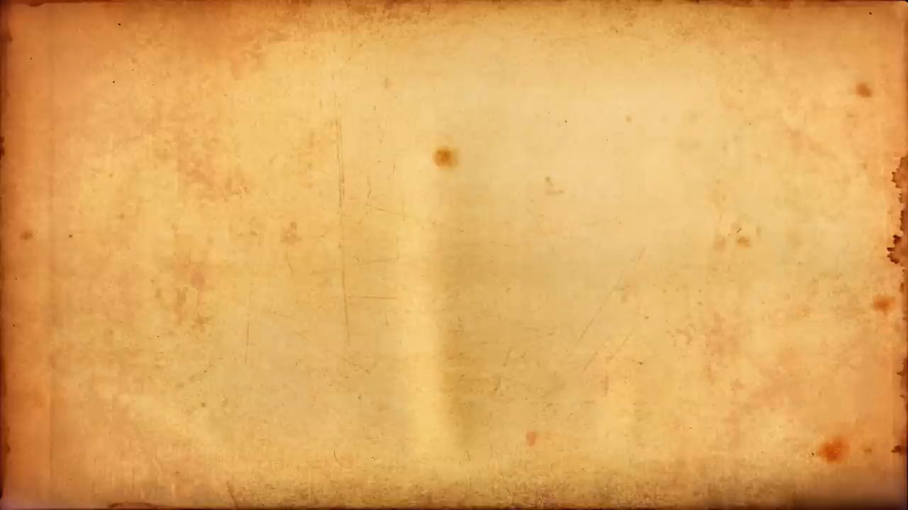

Slide 8

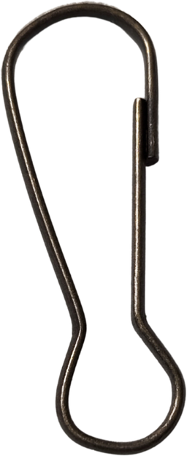

Những bằng chứng nào chứng tỏ sự tồn tại của Vương quốc Phù Nam?

Slide 9
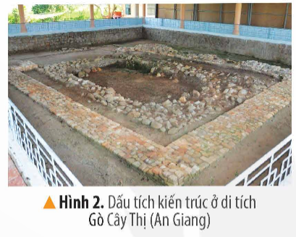
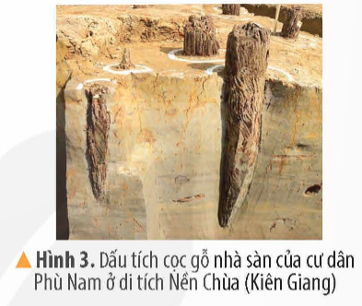
Cùng với truyền thuyết về Hỗn Điền – Liễu Diệp thì những bằng chứng khảo cổ học được tìm thấy như nền móng kiến trúc, đồ gốm, bếp đun, tiền kim loại,... góp phần quan trọng chứng minh sự tồn tại của Vương quốc Phù Nam.

Slide 10
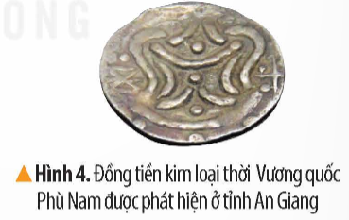
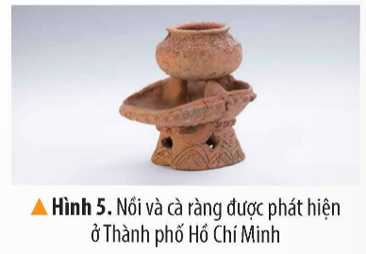
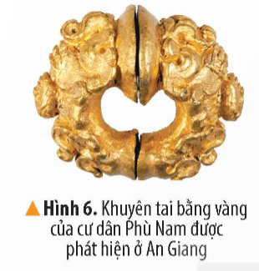
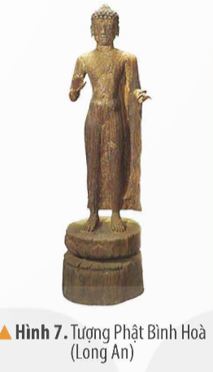
Đọc thông tin trong sách giáo khoa trang 30, 31 kết hợp quan sát các hình từ 4 đến 7, hãy kể tên và mô tả một số hiện vật khảo cổ học của Vương quốc Phù Nam.

Slide 11
Chất liệu
Màu sắc
Kiểu dáng

Slide 12
Mô tả một số hiện vật khảo cổ học của
Vương quốc Phù Nam.
Hiện vật | Chất liệu | Màu sắc | Kiểu dáng
Đồng tiền kim loại | Kim loại | Trắng bạc | Hình tròn có các hoa văn
Cà ràng | Đất nung | Nâu | Hình trụ, có 3 cạnh để kê nồi
Khuyên tai bằng vàng | Vàng | Vàng | Hình tròn có khắc hoa văn
Tượng phật | Gỗ | Nâu | Tượng phật đứng trên tòa sen mặc áo cà sa

Slide 13
Nhiều dấu tích, hiện vật khác nhau của Vương quốc Phù Nam được tìm thấy, như: nền móng kiến trúc, bếp đun, đồ gốm, tiến kim loại, đồ trang sức, tượng thần, tượng Phật,...
Những hiện vật đó chứng tỏ cư dân Phù Nam có đời sống kinh tế, vật chất, cũng như đời sống tinh thần khá phát triển.

Slide 14
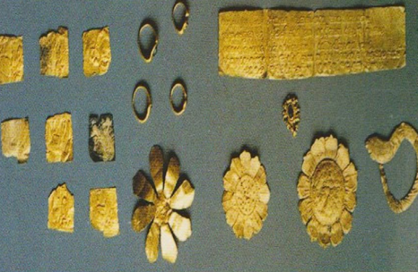
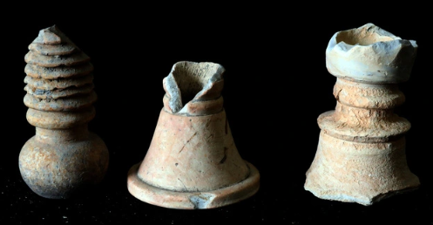
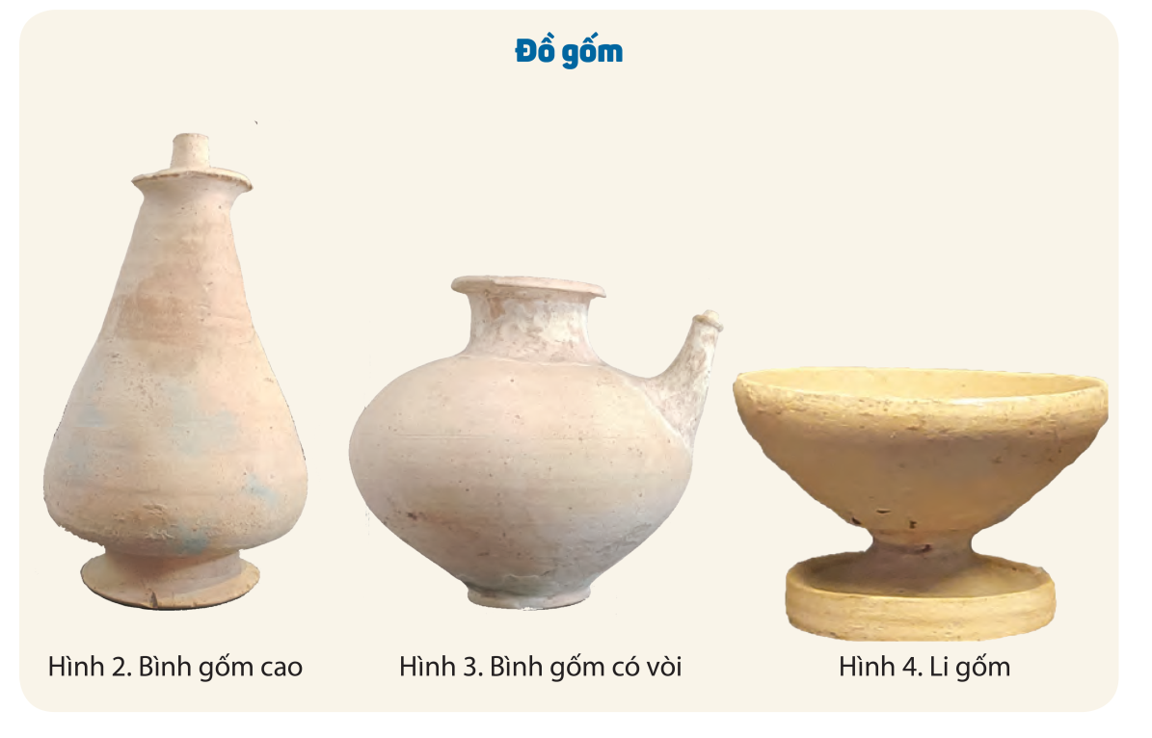
Một số hiện vật khảo cổ học khác của
Vương quốc Phù Nam.
Trang sức của người Phù Nam
Chân đèn gốm

Slide 15
Trình bày sự thành lập của Vương quốc Phù Nam.

Slide 16
Hoàn thành bảng về một số hiện vật khảo cổ học của Vương quốc Phù Nam.
Lĩnh vực | Hiện vật
Đời sống vật chất
Đời sống tinh thần
- Nền móng kiến trúc
- Bếp đun.
- Đồ gốm.
- Tiền kim loại.
- Đồ trang sức.
- Tượng thần.
- Tượng Phật.

Slide 17
Vẽ và trang trí một hiện vật khảo cổ học của Vương quốc Phù Nam mà em ấn tượng sau đó hãy chia sẻ bức vẽ với người thân trong gia đình em nhé !

